Slide 1
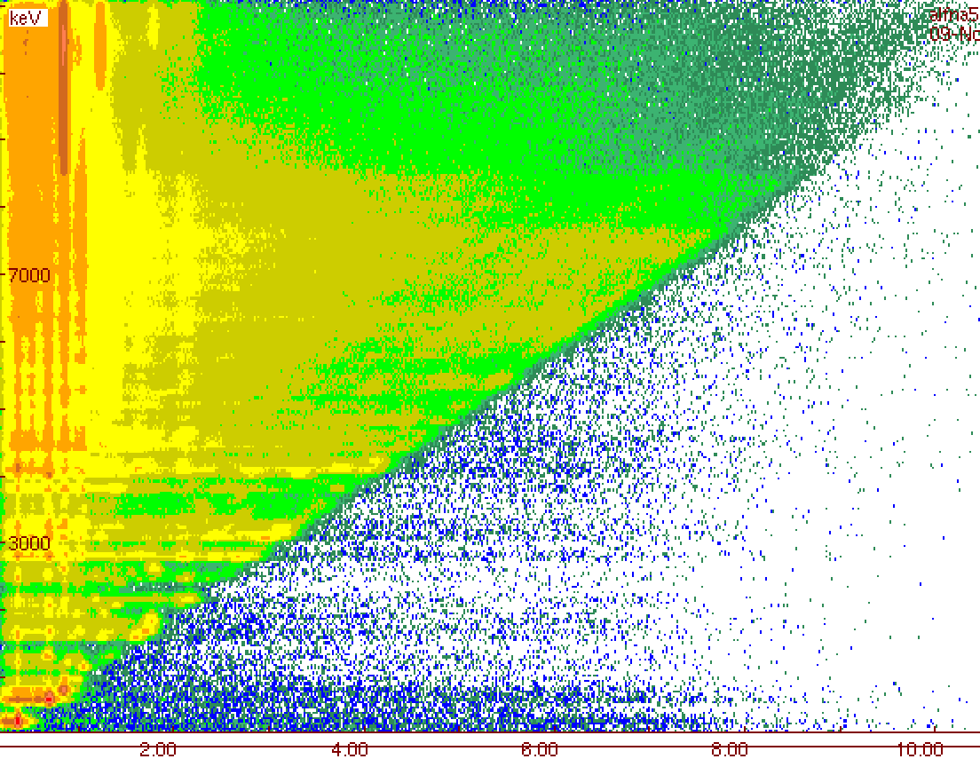
1238 1810
Ex (keV)
10304
9731
8493
7646
2658
2085
847
0
2+
4+
2+
0+
1810
1238
847
Sn=7646
⁵⁶Fe
(5390,5440)
367
136
14
0
3/2-
5/2-
3/2-
1/2-
(360,370)
⁵⁷Fe

